Slide 1
ФЕДЕРАЛЬНОЕ ГОСУДАРСТВЕННОЕ БЮДЖЕТНОЕ ОБРАЗОВАТЕЛЬНОЕ УЧРЕЖДЕНИЕ ВЫСШЕГО ОБРАЗОВАНИЯ «СИБИРСКИЙ ГОСУДАРСТВЕННЫЙ УНИВЕРСИТЕТ ТЕЛЕКОММУНИКАЦИЙ И ИНФОРМАТИКИ»
АЛГОРИТМЫ ОРГАНИЗАЦИИ ФУНКЦИОНИРОВАНИЯ РАСПРЕДЕЛЕННЫХ ВЫЧИСЛИТЕЛЬНЫХ СИСТЕМ С ИЕРАРХИЧЕСКОЙ СТРУКТУРОЙ
Курносов Михаил Георгиевич
Диссертация на соискание ученой степени доктора технических наук
Специальность: 05.13.15 «Вычислительные машины, комплексы и компьютерные сети»
Научный консультант –
доктор технических наук, профессор,
заслуженный деятель науки РФ,
член-корреспондент РАН
Хорошевский Виктор Гаврилович
г. Новосибирск, 27 октября 2016 г.

Slide 2
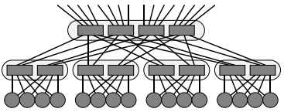
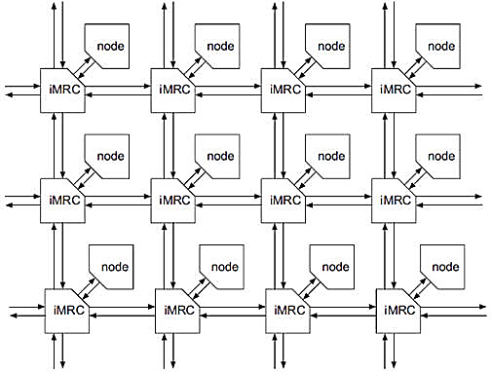
АКТУАЛЬНОСТЬ ТЕМЫ ИССЛЕДОВАНИЯ
Распределенная вычислительная система (ВС) – множество элементарных машин (ЭМ), соединенных сетью связи
Структура ВС, граф межмашинных связей, должна обеспечивать минимум задержек на передачу информации между ЭМ
Архитектурные свойства распределенных ВС 1990–2000 гг.:
однопроцессорные элементарные машины
регулярные структуры сетей межмашинных связей (одноуровневые)
Для распределенных ВС 1990–2000 гг. созданы эффективные модели, методы и программное обеспечение организации их функционирования
TMC, Cray, NEC, Intel, Transtech
ИФП СО РАН, НИИ «Квант», ВНИИЭФ, НИИ МВС ЮФУ, ИПМ РАН, ИТМиВТ РАН, НИЦЭВТ и др.
Top500 #1 (1993 г.)
CM-5/1024 1 024 SuperSPARC I
Толстое дерево (fat tree)
Intel Delta (Paragon) 512 Intel 860
2D-решетка
Семейство ВС МИКРОС
D_{n}-графы, L(N, v, g)-графы
МВС-100
Intel 860
4x4-решетки
<number>
Notes:
<number>

Slide 3
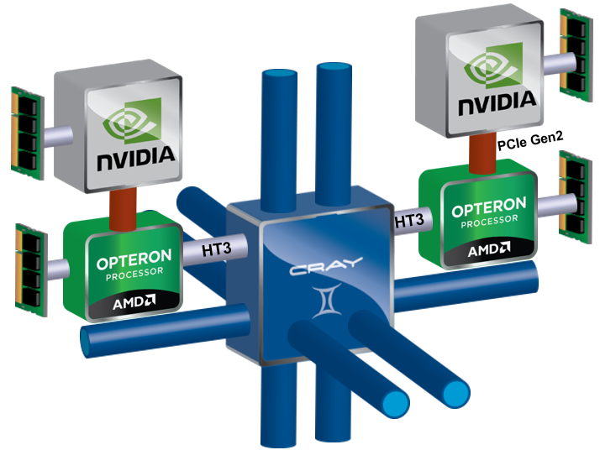
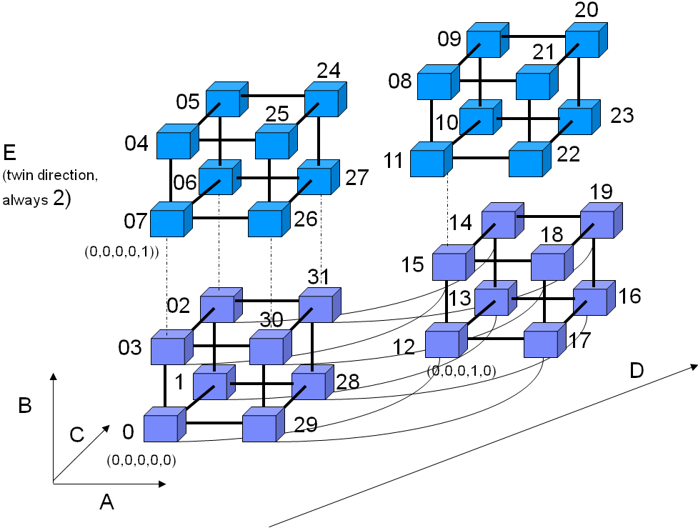
АКТУАЛЬНОСТЬ ТЕМЫ ИССЛЕДОВАНИЯ
Архитектурные свойства современных ВС [1]:
иерархическая организация коммуникационной среды
мультиархитектура вычислительных узлов
большемасштабность
Распределенная ВС с иерархической структурой – ВС, сеть межмашинных связей которой включает несколько коммуникационных технологий
Системы Top500 (#46, 2015): 2, 3 уровня иерархии
№ | Система | Коммуникационная среда
 |  | Уровень 1 | Уровень 2 | Уровень 3
1 | Tianhe-2 MilkWay-2 3 120 000 ядер | TH Express-2 fat tree 16 000 узлов | Intel QPI 2 x Intel Xeon 3 x Xeon Phi | Общая память DDR3 16 ядер Intel Xeon
2 | Titan Cray XK7 560 640 ядер | Cray Gemini 3D-тор 18 688 узлов | Общая память DDR3 16 ядер AMD Opteron
3 | Sequoia IBM BlueGene/Q 1 572 864 ядер | 5D-тор 98 304 узлов | Общая память DDR3 16 ядер IBM PowerPC A2
8 | Hazel Hen Cray XC40 185 088 ядер | Cray Aries Dragonfly 7 712 узлов | Intel QPI 2 x Intel Xeon (NUMA-узел) | Общая память DDR4 12 ядер Intel Xeon
23 | SuperMUC кластер 147 456 ядер | InfiniBand FDR fat tree 3 072 узлов | Intel QPI 2 x Intel Xeon (NUMA-узел) | Общая память DDR 10 ядер Intel Xeon
Кластер (SuperMUC) с иерархической структурой – два NUMA-узла
InfiniBand FDR
Уровень 1
Intel QPI
Intel QPI
Уровень 2
Процессор
Процессор
Процессор
Процессор
1
…
…
…
…
2
10
1
2
10
1
2
10
1
2
10
Память
Память
Память
Память
Уровень 3
Узел 1
Узел 2
Время передачи информации между элементарными машинами зависит от их размещения в системе
[1] Хорошевский В.Г. Распределенные вычислительные системы с программируемой структурой // Вестник СибГУТИ – 2010. – №2. – С. 3-41.
<number>
Notes:
Архитектура РВС за последние 30 лет притерпела значительные изменния. Системы 90-х годов прошлого столения характеризовались структурами сетей межмашиххых связей, узлы ЭМ машины были одно процессорными. Для такх системы разработаны эффективные метод организации функционирвоаняи ВС с оснвоных режимах.
<number>

Slide 4
ОРГАНИЗАЦИЯ ФУНКЦИОНИРОВАНИЯ РАСПРЕДЕЛЕННЫХ ВС
Режимы функционирования распределенных ВС
Монопрограммный режим
проблемы оптимизации решения одной параллельной задачи на выделенной подсистеме элементарных машин
Оптимизация вложения графа параллельной задачи в структуру ВС (task mapping, task allocation)
Создание структурно-ориентированных алгоритмов коллективных обменов информацией в ВС (collective communications)
Мультипрограммные режимы
проблемы организации одновременного решения множества задач на ресурсах ВС
Режим обслуживания потока задач
Диспетчеризация задач – поиск для параллельных задач (суб)оптимальных подсистем элементарных машин
Режим обработки набора задач
Построение расписаний решения параллельных задач
(task scheduling)
Актуальна разработка новых моделей, методов и алгоритмов организации функционирования распределенных ВС с иерархической структурой
<number>
Notes:
Архитектура РВС за последние 30 лет притерпела значительные изменния. Системы 90-х годов прошлого столения характеризовались структурами сетей межмашиххых связей, узлы ЭМ машины были одно процессорными. Для такх системы разработаны эффективные метод организации функционирвоаняи ВС с оснвоных режимах.
<number>

Slide 5
ЦЕЛЬ РАБОТЫ И ЗАДАЧИ ИССЛЕДОВАНИЯ
Целью работы является решение важной научной проблемы – разработка и исследование методов и алгоритмов организации функционирования распределенных ВС с иерархической структурой.
Задачи исследования:
1.-Разработать нетрудоемкие методы оптимизации вложения в иерархические ВС параллельных программ с целью минимизации времени информационных обменов.
2.-Выполнить анализ известных и предложить новые методы и алгоритмы коллективных операций обменов информацией в распределенных ВС с иерархической структурой.
3.-Для обслуживания на пространственно-распределенных ВС стохастических потоков параллельных задач предложить эвристические алгоритмы децентрализованной диспетчеризации.
<number>

Slide 6
СТРУКТУРА ДИССЕРТАЦИИ
Введение
Глава 1. Распределенные вычислительные системы
Глава 2. Вложение параллельных программ в ВС
Глава 3. Алгоритмы коллективных обменов в ВС
Глава 4. Режим обслуживания потока задач
Глава 5. Мультикластерная вычислительная система
Заключение
Литература
Приложения
Работа основана на результатах ведущей научной школы в области анализа и организации функционирования распределенных ВС (руководитель – чл.-корр. РАН В.Г. Хорошевский)
<number>

Slide 7
МЕТОДЫ И АЛГОРИТМЫ ВЛОЖЕНИЯ ПАРАЛЛЕЛЬНЫХ ПРОГРАММ В РАСПРЕДЕЛЕННЫЕ ВС С ИЕРАРХИЧЕСКОЙ СТРУКТУРОЙ (Глава 2)
<number>

Slide 8
ЗАДАЧА ОПТИМАЛЬНОГО ВЛОЖЕНИЯ ПРОГРАММЫ В СТРУКТУРУ ВС
Задан информационный граф G = (V, E) параллельной задачи, отражающий структуру дифференцированных обменов (point-to-point) между ветвями программы
High Performance Linpack
Требуется распределить ветви по элементарным машинам, так чтобы время на информационные обмены было минимальным
Пример вложения в вычислительный кластер MPI-программы High Performance Linpack (8 процессов):
Время выполнения с вложением линейным алгоритмом: 118 с (44 GigaFLOPS).
Время выполнения с учетом структуры ВС и графа задачи: 100 с (53 GigaFLOPS).
[*] Хорошевский В.Г., Курносов М.Г. Моделирование алгоритмов вложения параллельных программ в структуры распределенных вычислительных систем // Труды Международной научной конференции «Моделирование-2008» (Simulation-2008). – Киев: ИПМЭ им. Г.Е. Пухова, 2008. – Т. 2. – С. 435‑440.
<number>

Slide 9
МОДЕЛЬ РАСПРЕДЕЛЕННОЙ ВС С ИЕРАРХИЧЕСКОЙ СТРУКТУРОЙ
В диссертации предложена дескриптивная модель ВС с иерархической структурой
Коммуникационная среда распределенной ВС с иерархической структурой: N = 12; L = 3; n₂₃ = 2; C₂₃ = {9, 10, 11, 12}; g(3, 3, 4) = 2; z(1, 7) = 1
Обозначения:
C = {1, 2, …, N} – множество ЭМ.
L – количество уровней коммуникационной среды ВС.
n_{l} – количество элементов на уровне l ∈{1, 2, …, L}.
n_{lk} – количество прямых дочерних узлов элемента k ∈{1, 2, …, n_{l}}, находящегося на уровне l.
С_{lk} – множество ЭМ, принадлежащих потомкам элемента k с уровня l; c_{lk} = |C_{lk}|.
b_{l} – максимальное значение пропускной способности каналов связи на уровне l ([b_{l}] = байт/с).
<number>
[*] Хорошевский В. Г., Курносов М.Г. Алгоритмы распределения ветвей параллельных программ по процессорным ядрам вычислительных систем // Автометрия. – 2008. – Т. 44, – С. 56-67.

Slide 10
ВЛОЖЕНИЕ ПАРАЛЛЕЛЬНЫХ ПРОГРАММ В ВС С ИЕРАРХИЧЕСКОЙ СТРУКТУРОЙ
Заданы описание иерархической организации распределенной ВС и взвешенный информационный граф G = (V, E) параллельной программы, в котором:
V = {1, 2, …, M} – множество параллельных ветвей программы;
E ⊆ V × V – множество информационно-логических связей между ветвями (дифференцированные обмены);
d_{ij} – объем данных, передаваемых между ветвями i и j за время выполнения программы.
Требуется построить вложение в распределенную ВС программы, минимизирующее время её выполнения.
Вложение (mapping) – это функция f : V → C, которая задается значениями x_{ij} ∈ {0, 1},
при ограничениях:
<number>

Slide 11
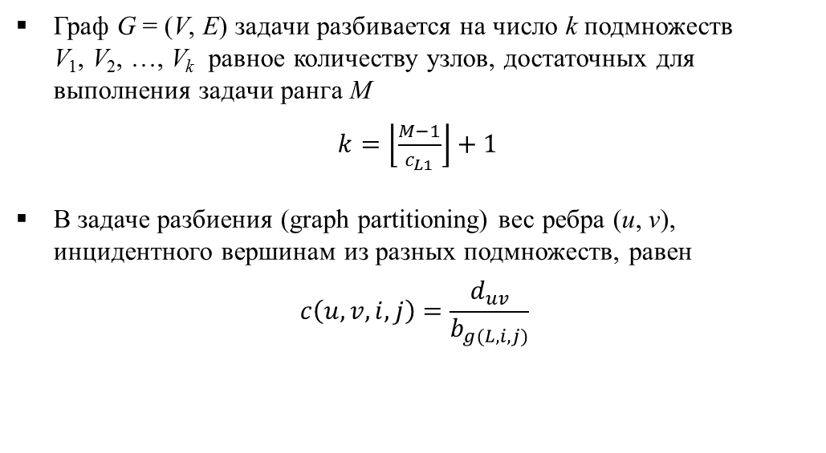
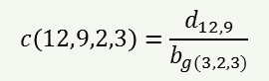
ЭВРИСТИЧЕСКИЕ АЛГОРИТМЫ ВЛОЖЕНИЯ В ВС С ИЕРАРХИЧЕСКОЙ СТРУКТУРОЙ
В диссертации предложен метод TMGP вложения параллельных программ в ВС с иерархической структурой [*]
Граф G = (V, E) задачи разбивается на число k подмножеств V₁, V₂, …, V_{k} равное количеству узлов, достаточных для выполнения задачи ранга M
В задаче разбиения (graph partitioning) вес ребра (u, v), инцидентного вершинам из разных подмножеств, равен
[*] Khoroshevsky V., Kurnosov M. Mapping Parallel Programs into Hierarchical
Distributed Computer Systems // Proceedings of 4th International Conference
“Software and Data Technologies (ICSOFT 2009)”. − Sofia: INSTICC, 2009. − Vol. 2. − P. 123‑128 (Web of Science).
N = 16; |C₃₁| = |C₃₂| = |C₃₃| = |C₃₄|; M = 12
На основе предложенного метода TMGP и нетрудоемких многоуровневых схемах разбиения графов (Hendrickson B. A., Karypis G., Kumar V.) соискателем разработан алгоритм TMMGP.
Использование в целевой функции мультипликативного штрафа для ребер, инцидентных различным подмножествам разбиения, позволяет локализовать в вычислительных узлах интенсивно взаимодействующие ветви.
В среднем на тестовых конфигурациях систем и информационных графов алгоритм TMMGP формирует вложения в 1,05–2,5 раз лучше известных алгоритмов TML и TMRR.
<number>

Slide 12
ЭВРИСТИЧЕСКИЕ АЛГОРИТМЫ ВЛОЖЕНИЯ В ВС С ИЕРАРХИЧЕСКОЙ СТРУКТУРОЙ
Создан алгоритм TMGT вложения параллельных программ в подсистемы иерархических ВС
Включение в подсистему машин в порядке невозрастания средних геометрических значений B_{p} пропускных способностей каналов связи от них до остальных машин системы позволяет учесть иерархическую структуру ВС
«Жадный» (greedy) обход графа G = (V, E) задачи с учетом весов его ребер обеспечивает распределение смежных ветвей по соседним ЭМ подсистемы и формирование вложений по значению целевой функции в 1,1–1,5 раз лучше известных алгоритмов TML и TMRR
6
5
4
2
1
3
1
2
3
4
5
6
Пример вложения информационного графа G = (V, E): N = 7; M = 6
Вычислительные сложности метода и алгоритмов равны:
T_{TMGP} = O(T_{GP} + M), T_{TMMGP} = O(|E|log₂k), T_{TMGT} = O(N² + M·|E|),
где T_{GP} – трудоемкость алгоритма разбиения графа на k подмножеств.
<number>

Slide 13
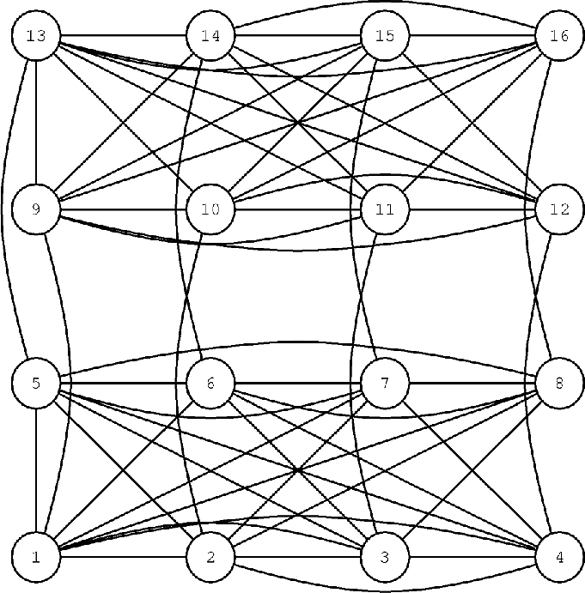
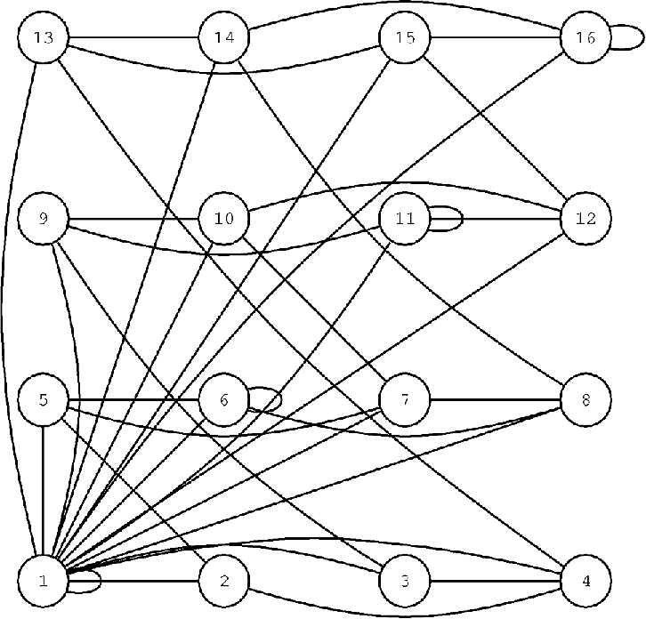
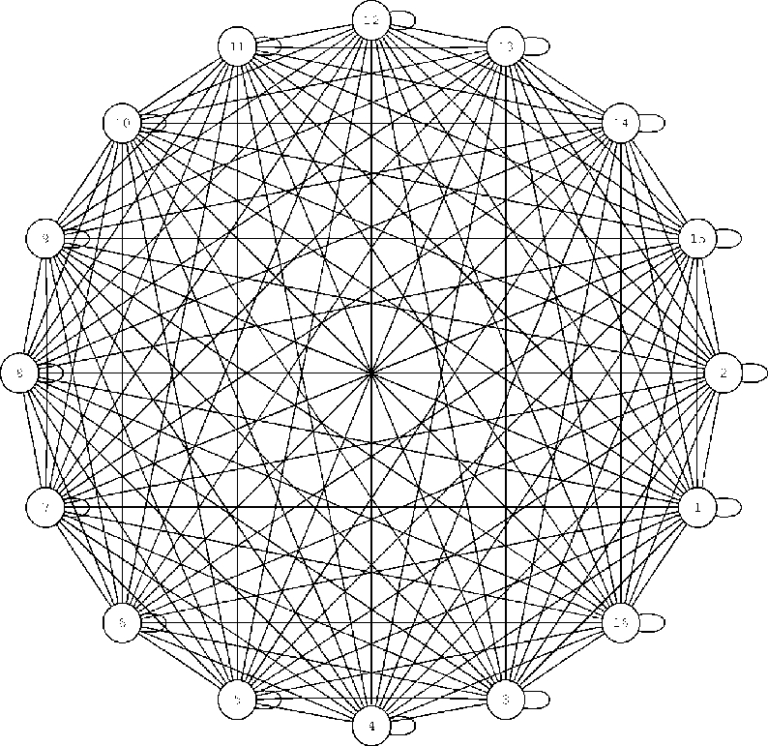
ЭВРИСТИЧЕСКИЕ АЛГОРИТМЫ ВЛОЖЕНИЯ В ВС С ИЕРАРХИЧЕСКОЙ СТРУКТУРОЙ
Тестовые MPI-программы:
High Performance Linpack – решение СЛАУ методом LU-факторизации;
NAS Parallel Benchmark Conjugate Gradient – решение СЛАУ методом сопряжённых градиентов;
NAS Parallel Benchmark Multigrid – решение трехмерного уравнения Пуассона многосеточным методом.
Сеть связи кластера (уровень 1) | Параллельная программа | Отношение времени выполнения тестовой MPI-программы с вложением стандартным алгоритмом библиотек MPI к времени выполнения с оптимизацией вложения
 |  | T(X_{TMRR}) / T(X_{TMMGP}) | T(X_{TMRR}) / T(X_{TMGT})
Fast Ethernet | High Performance Linpack | 1,22 | 1,43
Gigabit Ethernet | High Performance Linpack | 1,44 | 1,27
Fast Ethernet | NPB Conjugate Gradient | 1,81 | 1,86
Gigabit Ethernet | NPB Conjugate Gradient | 2,32 | 2,42
Fast Ethernet | NPB Multigrid | 1,00 | 1,00
Gigabit Ethernet | NPB Multigrid | 1,00 | 1,00
HPL
(PMAP = 0, BCAST = 5)
NPB Conjugate Gradient (CLASS = B)
На параллельных MPI-программах созданные алгоритмы TMMGP, TMGT в среднем формируют вложения в 1,2–2,5 раз лучше известных алгоритмов TML и TMRR
Возможности по оптимизации вложения программ с полными информационными графами ограничены (NPB MG)
NPB Multigrid (CLASS = B)
Алгоритмы реализованы в пакетах MPITaskMap, OTFStat
Время работы алгоритмов TMMGP и TMGT не превышает 1 с. (Intel Core 2.13 GHz)
<number>

Slide 14
ВЛОЖЕНИЕ ПАРАЛЛЕЛЬНЫХ ПРОГРАММ В МУЛЬТИКЛАСТЕРНЫЕ ВС
В диссертации разработан рекурсивный метод TMRP вложения параллельных программ в мультикластерные ВС
Курносов М.Г., Пазников А.А. Эвристические алгоритмы отображения параллельных MPI-программ на мультикластерные вычислительные и Grid-системы // Вычислительные методы и программирование. – 2013. – Т. 14 (2). – С. 1-10.
Разделение графа выполняется многократно – для каждого уровня иерархии коммуникационной среды
Поддерживаются информационные графы двух видов:
d_{ij} – суммарные объем сообщений, передаваемых между ветвями i и j (графы типа datasize)
d_{ij} – количество обращений к коммуникационным функциям в процессе взаимодействии ветвей i и j (важно для задач в модели PGAS, графы nops)
На основе метода TMRP созданы алгоритмы:
TMRP-L1 – ограничивает разбиение уровнем 1 (числом подсистем)
TMRP-L2 – ограничивает разбиение уровнем 2 (числом SMP/NUMA-узлов)
TMRP-L12 – учитывает все уровни иерархии
Граф параллельной программы Parallel Ocean Problem (POP, SPEC MPI2007)
Подсистема мультикластерной ВС (3 кластера)
<number>

Slide 15
ВЛОЖЕНИЕ ПАРАЛЛЕЛЬНЫХ ПРОГРАММ В МУЛЬТИКЛАСТЕРНЫЕ ВС
В диссертации разработан рекурсивный метод TMRP вложения параллельных программ в мультикластерные ВС
Курносов М.Г., Пазников А.А. Эвристические алгоритмы отображения параллельных MPI-программ на мультикластерные вычислительные и Grid-системы // Вычислительные методы и программирование. – 2013. – Т. 14 (2). – С. 1-10.
1. Разбиение по числу подсистем
Разделение графа выполняется многократно – для каждого уровня иерархии коммуникационной среды
Поддерживаются информационные графы двух видов:
d_{ij} – суммарные объем сообщений, передаваемых между ветвями i и j (графы типа datasize)
d_{ij} – количество обращений к коммуникационным функциям в процессе взаимодействии ветвей i и j (важно для задач в модели PGAS, графы nops)
На основе метода TMRP созданы алгоритмы:
TMRP-L1 – ограничивает разбиение уровнем 1 (числом подсистем)
TMRP-L2 – ограничивает разбиение уровнем 2 (числом SMP/NUMA-узлов)
TMRP-L12 – учитывает все уровни иерархии
Граф параллельной программы Parallel Ocean Problem (POP, SPEC MPI2007)
Подсистема мультикластерной ВС (3 кластера)
<number>

Slide 16
ВЛОЖЕНИЕ ПАРАЛЛЕЛЬНЫХ ПРОГРАММ В МУЛЬТИКЛАСТЕРНЫЕ ВС
В диссертации разработан рекурсивный метод TMRP вложения параллельных программ в мультикластерные ВС
Курносов М.Г., Пазников А.А. Эвристические алгоритмы отображения параллельных MPI-программ на мультикластерные вычислительные и Grid-системы // Вычислительные методы и программирование. – 2013. – Т. 14 (2). – С. 1-10.
1. Разбиение по числу подсистем
Разделение графа выполняется многократно – для каждого уровня иерархии коммуникационной среды
Поддерживаются информационные графы двух видов:
d_{ij} – суммарные объем сообщений, передаваемых между ветвями i и j (графы типа datasize)
d_{ij} – количество обращений к коммуникационным функциям в процессе взаимодействии ветвей i и j (важно для задач в модели PGAS, графы nops)
На основе метода TMRP созданы алгоритмы:
TMRP-L1 – ограничивает разбиение уровнем 1 (числом подсистем)
TMRP-L2 – ограничивает разбиение уровнем 2 (числом SMP/NUMA-узлов)
TMRP-L12 – учитывает все уровни иерархии
2. Разбиения по числу узлов в подсистемах
Граф параллельной программы Parallel Ocean Problem (POP, SPEC MPI2007)
Подсистема мультикластерной ВС (3 кластера)
<number>

Slide 17
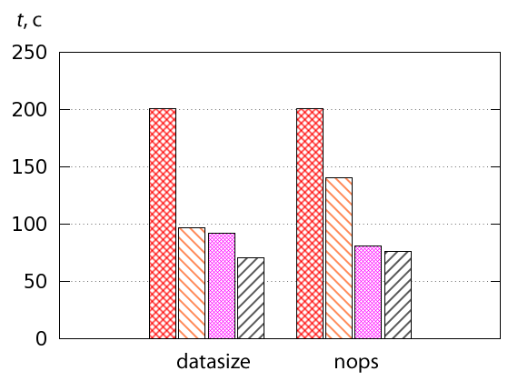
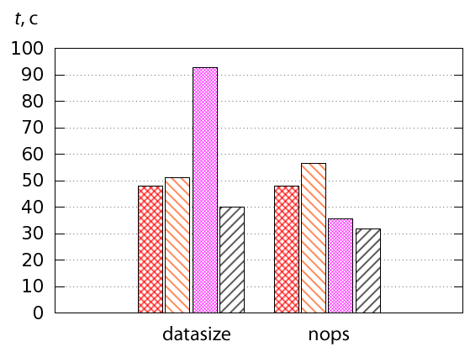
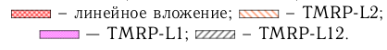
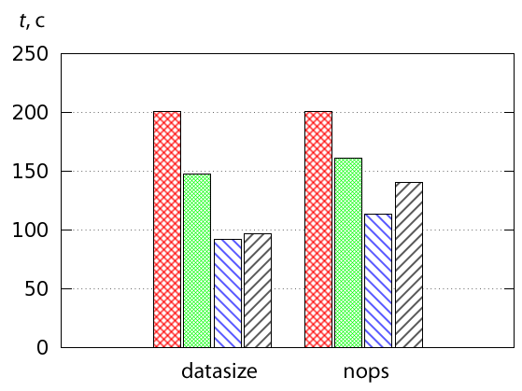
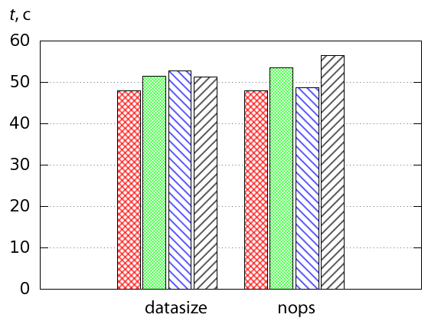
ВЛОЖЕНИЕ ПАРАЛЛЕЛЬНЫХ ПРОГРАММ В МУЛЬТИКЛАСТЕРНЫЕ ВС
В диссертации разработан рекурсивный метод TMRP вложения параллельных программ в мультикластерные ВС
Тестовые MPI-программы:
NAS Parallel Benchmarks (SP, LU, BT, MG)
SPEC MPI2007: POP, Sweep3D
HPL, Graph500
За счет оптимизации дифференцированных обменов, предложенные алгоритмы TMRP-L1, TMRP-L2, TMRP-L12 позволяют сократить время выполнения параллельных программ на 30%
Алгоритмы эффективны для параллельных программ с разреженными информационными графами.
Известные пакеты METIS, Scotch и gpart разбиения графов дают сопоставимые результаты (основаны на многоуровневых методах)
Тест POP (r = 120)
Тест Sweep3D (r = 120)
Конфигурация мультикластерной ВС (три подсистемы, Open MPI, IPv6)
Тест POP (r = 120)
Тест Sweep3D (r = 120)
Алгоритмы реализованы в пакете MPIGridMap (совместно с к.т.н. А.А. Пазниковым)
Алгоритм TMRP-L2
<number>

Slide 18
АЛГОРИТМЫ ФОРМИРОВАНИЯ ПОДСИСТЕМ ЭМ
Заданы распределенная ВС и количество M ветвей в параллельной программе.
Требуется сформировать подсистему, обеспечивающую эффективную реализацию коллективных схем межмашинных обменов.
Обозначения:
l_{pq} – кратчайшее расстояние между ЭМ p и q в структуре ВС.
b_{pq} – пропускная способность канала связи между ЭМ p и q.
Распределенная ВС
N = 20, M = 5
Производительность подсистемы машин, при реализации основных схем межмашинных обменов, целесообразно оценивать средним геометрическим значением кратчайших расстояний или пропускных способностей каналов связи между ЭМ
ВС с однородной структурой сети
ВС с иерархической организацией
при ограничениях:
при ограничениях:
x_{p} ∈ {0, 1}, p = 1, 2, …, n.
x_{p} ∈ {0, 1}, p = 1, 2, …, n.
<number>

Slide 19
АЛГОРИТМЫ ФОРМИРОВАНИЯ ПОДСИСТЕМ ЭМ
В диссертации разработаны алгоритмы PAGS и PAGCS, формирующие подсистемы с субоптимальным значением L(X)
Алгоритм PAGS
Формирование подсистем различными алгоритмами в ВС со структурой 2D-решетки (N = 1024, M = 64):
1 – PAL; 2 – PAR; 3 – PAGS
Формирования подсистем различными алгоритмами в кластерных ВС (N = 1024, M = 64):
1 – PAL; 2 – PAR; 3 – PAGS
Фрагмент распределенной ВС с макроструктурой D₂-графа {12; 3, 4}
Среднее расстояние между машинами подсистемы L(X) = 1,26
Время работы алгоритмов на процессоре Intel Xeon E5345 не превышало 1 с. Загруженность системы – это процент занятых элементарных машин.
Вычислительные сложности алгоритмов составляют:
T_{PAGS} = O(n²), T_{PAGCS} = O(n² + n·max{n, |E′|}),
где E′ – множество ребер структуры ВС.
В среднем созданные алгоритмы PAGS и PAGCS формируют подсистемы по значению целевых функций L(X) и B(X) в 1,1–3 раза лучше известных алгоритмов линейного и циклического выделения подсистем
Курносов М. Г. Эвристический алгоритм формирования подсистем в вычислительных системах // Материалы 9 Международной научно-практической конференции «Искусственный интеллект-2008. Интеллектуальные системы», 2008. – Ч. 2. – С. 346‑351.
<number>

Slide 20
МЕТОДЫ И АЛГОРИТМЫ КОЛЛЕКТИВНЫХ ОБМЕНОВ ИНФОРМАЦИЕЙ В РАСПРЕДЕЛЕННЫХ ВС
(Глава 3)
<number>

Slide 21
КОЛЛЕКТИВНЫЕ ОБМЕНЫ ИНФОРМАЦИЕЙ В РАСПРЕДЕЛЕННЫХ ВС
В коллективной операции обмена участвуют все ветви программы
трансляционный обмен (ТО, «один-всем», one-to-all broadcast)
коллекторный обмен (КО, «все-одному», all-to-one broadcast)
трансляционно-циклический обмен (ТЦО, «каждый-всем», all-to-all broadcast)
Алгоритмы ТО
MPI_Bcast, MPI_Scatter
алгоритм биномиального дерева (binomial tree)
алгоритм бинарного дерева (binary tree)
алгоритм плоского дерева (flat/linear tree)
Алгоритмы КО
MPI_Gather, MPI_Reduce
алгоритм биномиального дерева (binomial tree)
алгоритм k-цепочек (k-chain tree)
алгоритм бинарного дерева (binary tree)
алгоритм Р. Рабенсейфнера
конвейерный алгоритм (pipeline)
алгоритм плоского дерева (flat/linear tree)
Алгоритмы ТЦО
MPI_Allgather, MPI_Allreduce, MPI_Alltoall
алгоритм рекурсивного удваивания (recursive doubling)
алгоритм Дж. Брука (J. Bruck)
кольцевой алгоритм (ring)
алгоритм попарных обменов (pairwise exchange)
Время t передачи сообщения между процессорами в модели LogP
t = 2o + L
Способы выбора оптимального алгоритма коллективной операции:
На основе теоретического анализа эффективности алгоритмов в модели параллельных вычислений: BSP, LogP, LogGP, Хокни
Путем прямого измерения времени выполнения на ВС
L – латентность сети (latency)
o – латентность процессора (overhead)
g – минимальное время между операциями
P – число процессоров
<number>

Slide 22
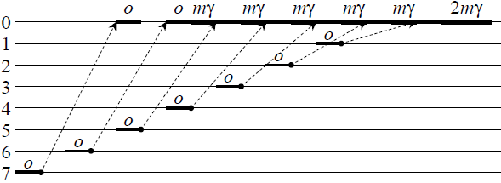
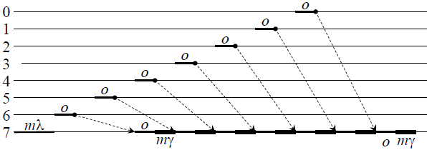
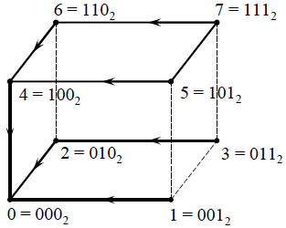
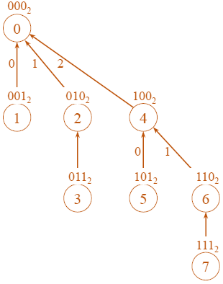
АНАЛИТИЧЕСКИЕ ВЫРАЖЕНИЯ ВРЕМЕНИ ВЫПОЛНЕНИЯ АЛГОРИТМОВ
В модели LogP построены аналитические выражения времени выполнения алгоритмов коллективных операций (корневая редукция)
Линейный алгоритм редукции (linear/flat tree)
root = P – 1
root = 0:
root = P – 1:
root = 0
Алгоритм биномиального дерева для коммутативной операции (binomial tree)
Пространственно-временные диаграммы выполнения в модели LogP линейного алгоритма редукции
P – степень числа 2:
Биномиальное дерево редукции P = 8
P – не степень числа 2:
Алгоритм параллельных k-цепочек (k-chains)
Вложение биномиального дерева в гиперкуб
В отличие от известных (J. Pjesivac-Grbovic, J. Dongarra, 2005; T. Hoefler, 2014; R. Thakur, 2005), в полученных выражениях учитываются выбор корня root операции и копирование сообщений в памяти (mλ).
Построенные выражения позволяют принимать решение о выборе оптимального алгоритма коллективной операции и оптимизировать построение расписаний выполнения дифференцированных обменов в неблокирующих коллективных операциях (non-blocking collective schedule).
Kulagin I., Paznikov A., Kurnosov M. Heuristic Algorithms for Optimizing Communications in Parallel PGAS-programs // International Conference on Parallel Computing Technologies, 2015. – Springer LNCS. Vol. 9251. – P. 405-409.
<number>

Slide 23
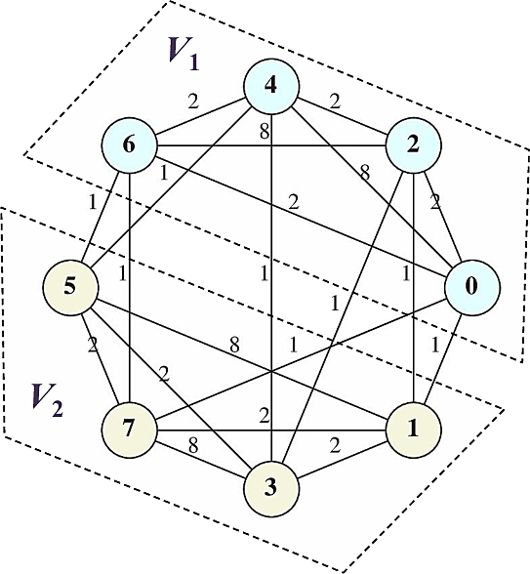
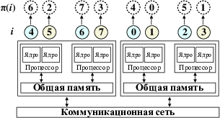
МЕТОД ОПТИМИЗАЦИИ АЛГОРИТМОВ КОЛЛЕКТВИНЫХ ОБМЕНОВ
В диссертации разработан метод динамической оптимизации алгоритмов коллективных операций (на примере ТЦО – MPI_Allgather)
Алгоритм ТЦО Дж. Брука (J. Bruck)
Формируется взвешенный граф G = (V, E), |V| = n алгоритма реализации ТЦО для m = 1.
Строится разбиение графа на h непересекающихся подмножеств V₁, V₂, …, V_{h} с целью минимизации суммарного веса рёбер, инцидентных различным подмножествам разбиения. Количество элементов в подмножестве V_{u} должно быть равно заданному числу s_{u}, u = 1, 2, …, h.
Строится отображение π(i) – ветвям с номерами из подмножества V_{u} назначаются номера ветвей, распределенных на элементарные машины вычислительного узла q_{u}.
h = 2
s₁ = s₂ = 4
[*] Курносов М.Г. Алгоритмы трансляционно-циклических информационных обменов в иерархических распределенных
вычислительных системах // Вестник компьютерных и информационных технологий. – 2011. – № 5. – С. 27‑34.
<number>

Slide 24
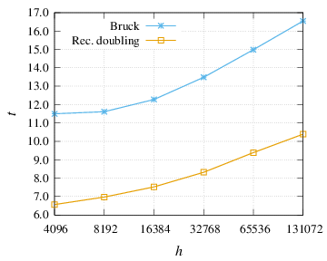
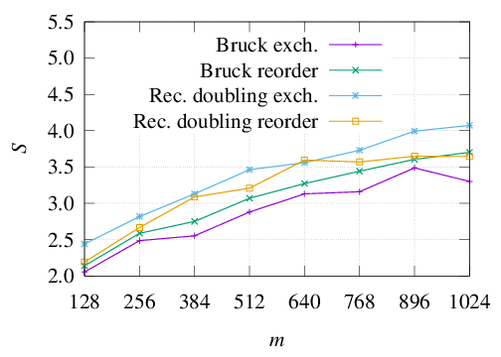
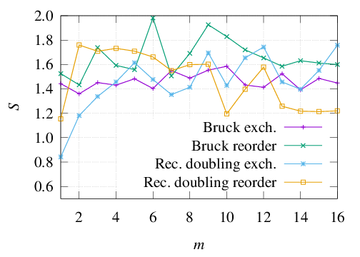
СТРУКТУРНО-ОРИЕНТИРОВАННЫЕ АЛГОРИТМЫ РЕАЛИЗАЦИИ ТЦО
На базе предложенного метода разработаны структурно-ориентированные версии алгоритмов рекурсивного удваивания и Дж. Брука: Bruck exech; Bruck reorder; Rec. doubling exch; Rec. doubling reorder.
Предложенные алгоритмы превосходят в среднем в 1,1–4 раза во времени реализации ТЦО их исходные версии
Метод применим для большемасштабных ВС – к параллельным программам с числом ветвей до 10⁶
Масштабируемость метода
Ускорение оптимизированных алгоритмов относительно известных
n = 1 048 576
m
m
а
б
Зависимость времени t (с) разбиения информационных
от числа h подмножеств разбиения (узлов системы): число вершин в графе n = 1048576
Зависимость коэффициента S ускорения алгоритмов ТЦО от размера m (Кбайт) передаваемого сообщения (64 процесса, 8 узлов):
а – кластер ЦПВТ СибГУТИ (сеть Gigabit Ethernet);
б – кластер ИВЦ НГУ (сеть InfiniBand DDR).
Алгоритмы реализованы в библиотеке TopoMPI (http://topompi.cpct.sibsutis.ru).
<number>

Slide 25
СРЕДСТВА АНАЛИЗА ЭФФЕКТИВНОСТИ КОММУНИКАЦИОННЫХ ФУНКЦИЙ MPI
Для экспериментальной оценки (измерения) времен выполнения алгоритмов коллективных операций стандарта MPI разработан метод, учитывающий известные систематические ошибки измерений методов в пакетах OSU Microbenchmarks, Intel MPI Benchmarks, MPIBlib, Phloem, mpptest, LLCBench, SKaMPI, NetGauge.
Синхронизация по глобальным часам моментов запуска коллективных MPI-функций в параллельных процессах позволяет устранить эффект «конвейеризации измерений» (pipelined measurements)
Метод реализован в пакете MPIPerf, который поддерживает коллективные операции MPI 3.1 (http://mpiperf.cpct.sibsutis.ru)
Внедрение в международном проекте PMIx (подсистема Open MPI, компания Mellanox Technologies)
Конвейеризация измерений (pipelined measurements)
[*] Курносов М.Г. MPIPerf: пакет оценки эффективности коммуникационных функций библиотек стандарта MPI // Вестник ННГУ им. Н.И. Лобачевского. – 2012. – 5(2). – С. 385-391.
<number>

Slide 26
АЛГОРИТМЫ ДЕЦЕНТРАЛИЗОВАННОЙ ДИСПЕТЧЕРИЗАЦИИ ПАРАЛЛЕЛЬНЫХ ЗАДАЧ В РАСПРЕДЕЛЕННЫХ ВС
(Глава 4)
<number>

Slide 27
ДИСПЕТЧЕРИЗАЦИЯ ПАРАЛЛЕЛЬНЫХ ЗАДАЧ
Подсистема₁
Подсистема₂
ЭМ₁
ЭМ₂
…
ЭМ_{n1}
ЭМ₁
ЭМ₂
…
ЭМ_{n2}
СУР
СУР
Локальные задачи
Локальные задачи
Локальные задачи
Локальные задачи
СУР
СУР
ЭМ₁
ЭМ₂
…
ЭМ_{n3}
ЭМ₁
ЭМ₂
…
ЭМ_{n4}
Подсистема₃
Подсистема₄
<number>

Slide 28
ДИСПЕТЧЕРИЗАЦИЯ ПАРАЛЛЕЛЬНЫХ ЗАДАЧ
Подсистема₁
Подсистема₂
ЭМ₁
ЭМ₂
…
ЭМ_{n1}
На какой подсистеме решать задачу?
время доставки
время ожидания в очереди СУР
время выполнения
ЭМ₁
ЭМ₂
…
ЭМ_{n2}
СУР
СУР
Локальные задачи
Локальные задачи
r – ранг программы,
z₁, z₂, …, z_{k} – размеры входных файлов,
h₁, h₂, …, h_{k} – номера подсистем.
Локальные задачи
Задача
Локальные задачи
СУР
СУР
ЭМ₁
ЭМ₂
…
ЭМ_{n3}
ЭМ₁
ЭМ₂
…
ЭМ_{n4}
Подсистема₃
Подсистема₄
<number>

Slide 29
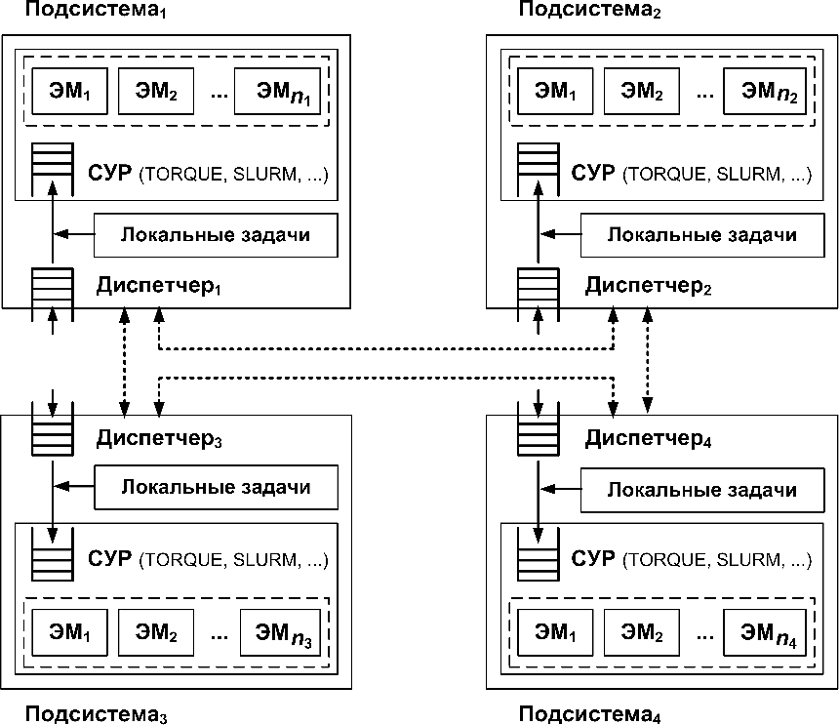
АЛГОРИТМЫ ДЕЦЕНТРАЛИЗОВАННОЙ ДИСПЕТЧЕРИЗАЦИИ ЗАДАЧ
Созданы эвристические алгоритмы децентрализованной диспетчеризации задач
Имеется мультикластерная ВС, состоящая из H подсистем,
c_{j} – количество свободных ЭМ в подсистеме j;
q_{j} – количество задач в состоянии ожидания (в очереди СУР);
w_{j} = q_{j} / n_{j} – количество задач в очереди, приходящееся на одну ЭМ;
t_{j} – оценка времени доставки файлов задачи до подсистемы j.
Требуется найти подсистему j*, в которой достигается минимум функции F(j) – издержки на обслуживание задачи
если c_{j} < r или q_{j} > 0,
иначе.
TSLO – выбор локально-оптимальной подсистемы
TSTR – задачи одновременно направляется на m подсистем (репликация)
TSTM – периодический поиск новых подсистем для задач локальной очереди
TSTRM – назначение задачи на несколько подсистем с возможностью их миграции между очередями
где
Алгоритмы реализованы в пакете GBroker (совместно с к.т.н. А.А. Пазниковым)
[*] Kurnosov M., Paznikov A. Efficiency Analysis of Decentralized Grid Scheduling with Job Migration and Replication //
7th International ACM Conference on Ubiquitous Information Management and Communication (ICUIMC-2013), Malaysia, 2013
<number>

Slide 30
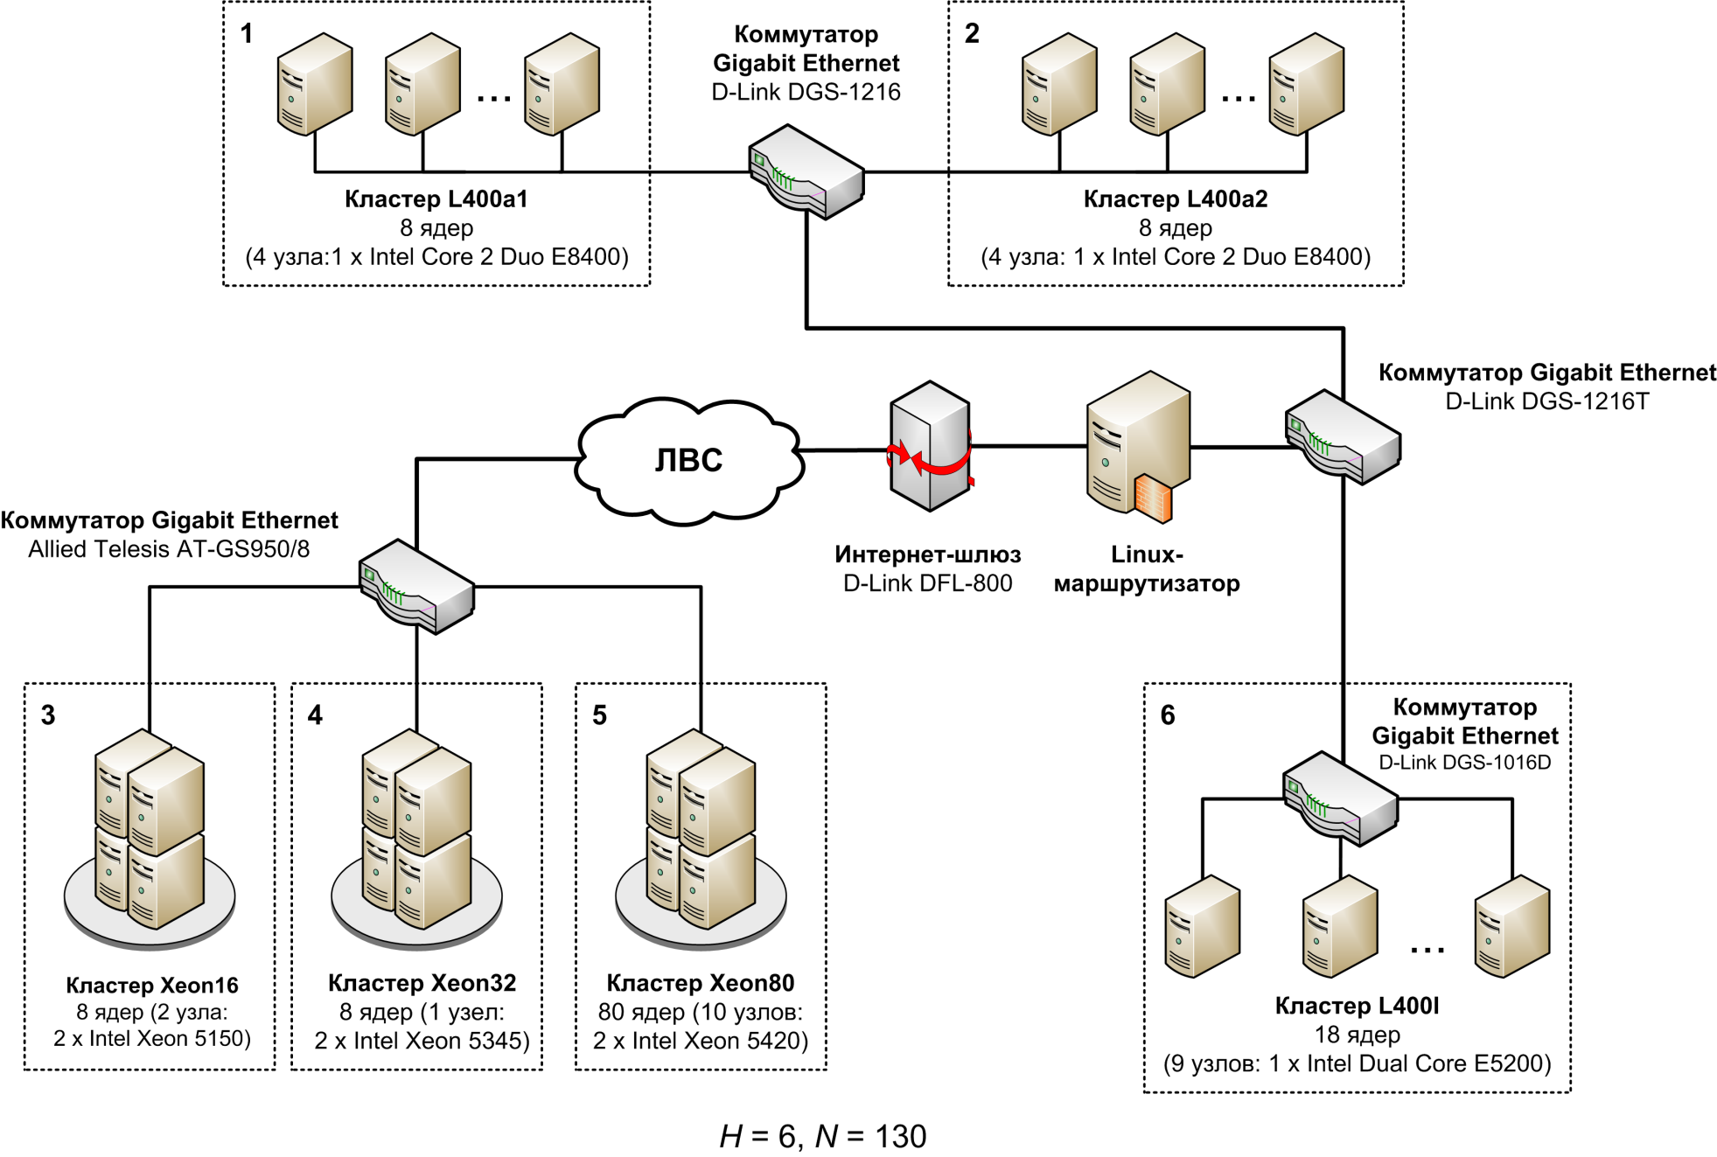
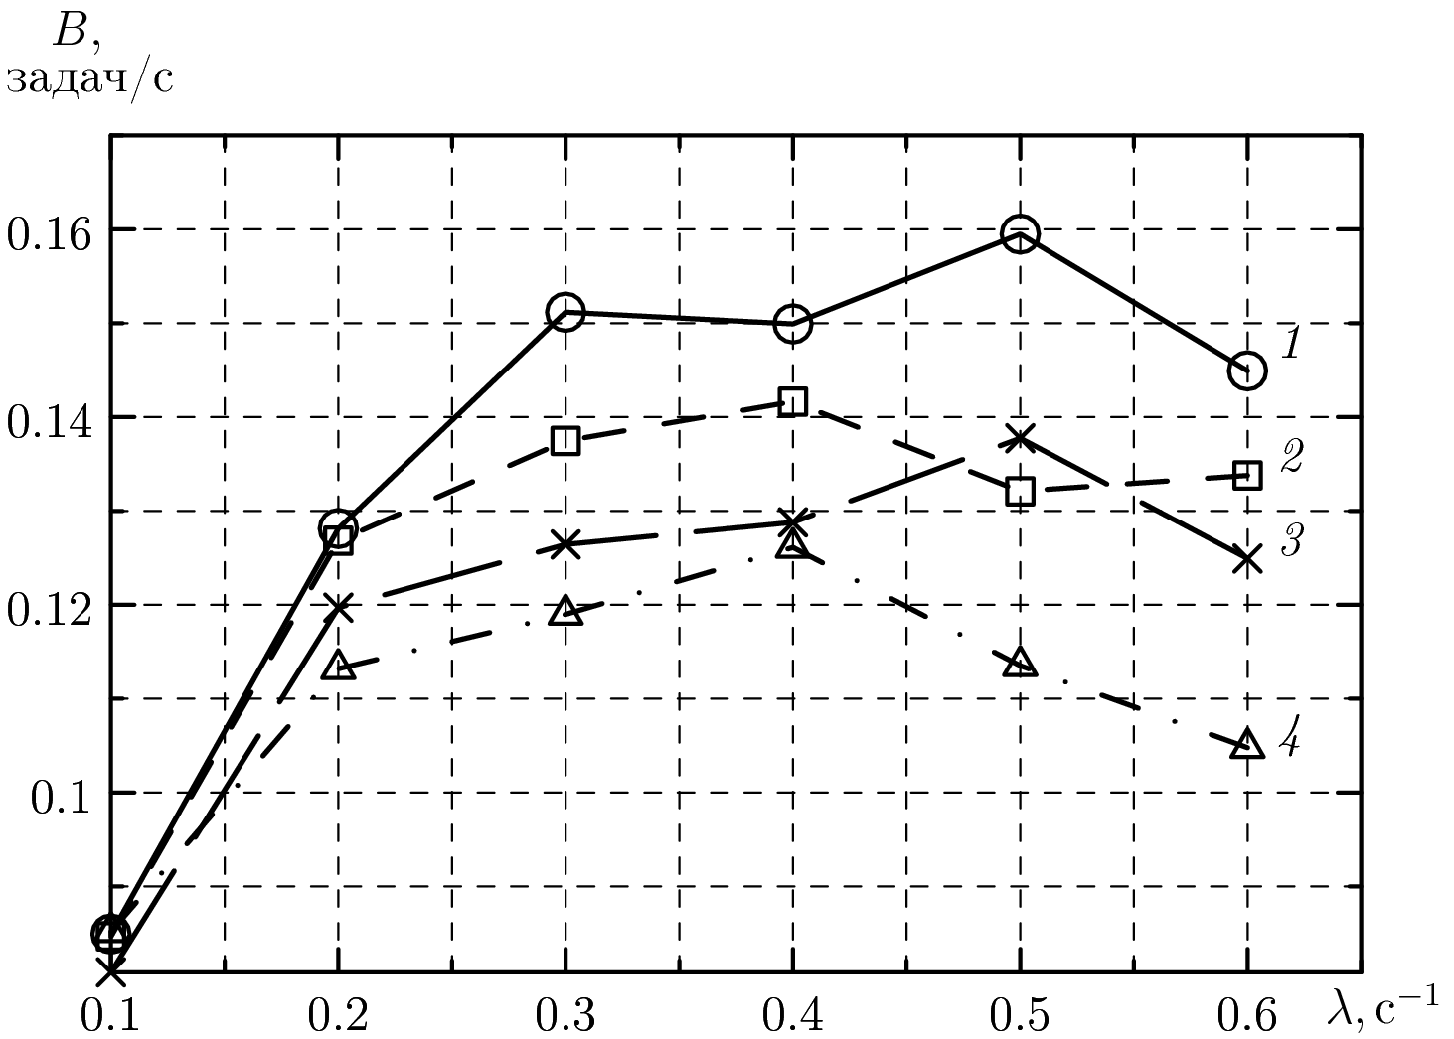
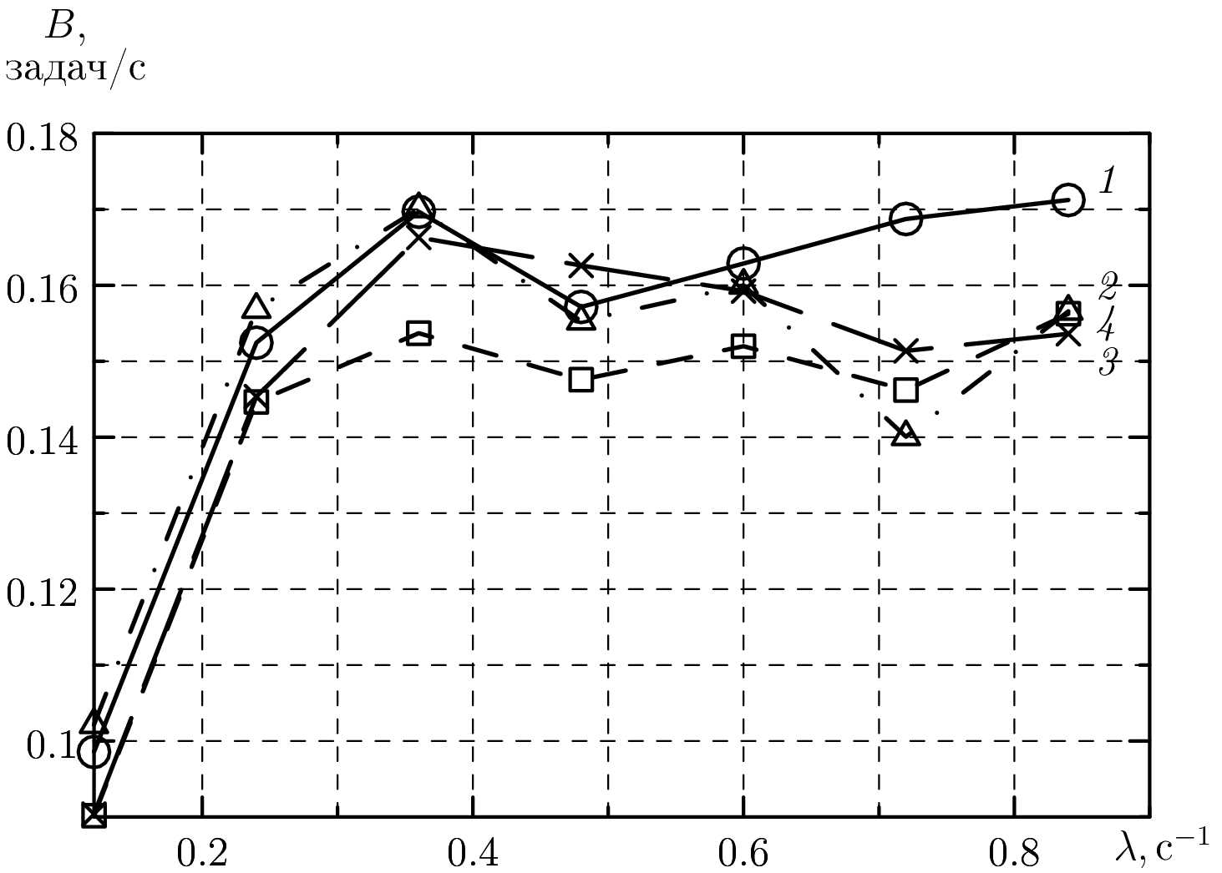
АЛГОРИТМЫ ДЕЦЕНТРАЛИЗОВАННОЙ ДИСПЕТЧЕРИЗАЦИИ ЗАДАЧ
В диссертации созданы эвристические алгоритмы децентрализованной диспетчеризации задач
Тестовые MPI-программы:
Weather Research and Forecasting (WRF)
POP, LAMMPS, RAxML, Tachyon.
Пропускная способность B системы (задач/с)
Пропускная способность B системы (задач/с)
1 – GBroker; 2 – полный граф, GBroker; 3 – двумерный тор, GBroker;
4 – GridWay
Подсистема запуска и хранения входных данных
Псевдослучайный выбор задач, ранги: 1, 2, 4, 8
1 – TSTM; 2 – TSLO; 3 – TSTRM, m = 2; 4 – TSTRM, m = 3
Поток из M = 200 задач поступал в очередь подсистемы Xeon80
1, 4: поток из M = 300 задач поступал на Xeon80.
2, 3: потоки из M = 50 задач одновременно поступали на все подсистемы.
Алгоритм диспетчеризации на основе миграции обеспечивает наименьшее среднее время обслуживания задач и наибольшую пропускную способность системы.
Пропускная способность GBroker при обслуживании потока задач высокой интенсивности превосходит пропускную способность централизованного пакета GridWay на 15–25%.
<number>

Slide 31
ИНСТРУМЕНТАРИЙ ПАРАЛЛЕЛЬНОГО МУЛЬТИПРОГРАММИРОВАНИЯ
На основе созданных алгоритмов соискателем разработаны программные пакеты TopoMPI, mpistat, OTFStat, MPIPerf, MPITaskMap, а также GBroker и MPIGridMap (в соавторстве с к.т.н. А.А. Пазниковым)
Предложенные пакеты вошли в состав инструментария параллельного мультипрограммирования пространственно-распределенной мультикластерной ВС, созданной членами ведущей научной школы РФ (НШ-9505.2006.9, НШ-2121.2008.9, НШ-5176.2010.9, НШ-2175.2012.9, руководитель – чл.-корр. РАН В.Г. Хорошевский)
<number>

Slide 32
ЗАКЛЮЧЕНИЕ
В диссертации предложено решение важной научной проблемы – разработаны и исследованы методы, алгоритмы и программные средства организации функционирования распределенных ВС с иерархической структурой.
1. Разработан метод и эффективные алгоритмы вложения в иерархические ВС параллельных программ. Учет структуры графа задачи и производительности каналов связи на всех иерархических уровнях коммуникационной среды ВС обеспечивает сокращение времени выполнения параллельных программ в 1,1–1,5 раза по сравнению с известными алгоритмами линейного и циклического вложений.
2. Для оптимизации вложения параллельных программ в мультикластерные ВС и GRID-системы предложены и апробированы многоуровневые и стохастические алгоритмы, учитывающие как объемы передаваемых данных между параллельными ветвями, так и интенсивность их обращений к коммуникационным функциям. Для параллельных задач, имеющих разреженные информационные графы с преобладанием дифференцированных обменов, алгоритмы обеспечивают сокращение времени выполнения до 30%.
3.‑Созданы алгоритмы формирования в пределах ВС подсистем, обеспечивающих эффективную реализацию основных схем межмашинных обменов, и вложения в них параллельных программ без заданных информационных графов. Показано, что средние значения пропускных способностей каналов связи между элементарными машинами формируемых подсистем в 1,1–3 раза выше известных алгоритмов.
4.‑ На основе модели параллельных вычислений LogP построены аналитические выражения времени выполнения алгоритмов коллективных операций. В отличие от известных, в полученных выражениях учитываются выбор корня операции и копирование сообщений в памяти. Оценки построены как функции от номера процесса, что позволяет анализировать возможный дисбаланс времени выполнения операций в ветвях.
<number>

Slide 33
ЗАКЛЮЧЕНИЕ (продолжение)
5.‑Предложен метод оптимизации алгоритмов коллективных операций, оригинальность которого заключается в динамическом перераспределении параллельных ветвей программы, обменивающихся большими объемами данных на процессорные ядра, связанные быстрыми каналами связи. На основе метода разработаны оптимизированные структурно-ориентированные алгоритмы реализации трансляционно-циклических обменов в иерархических ВС. Установлено, что оптимизированные алгоритмы превосходят в 1,1–4 раза по времени реализации обменов их исходные версии. Метод допускает эффективную параллельную реализацию и применим в большемасштабных распределенных ВС.
6. Для измерения времени выполнения алгоритмов коллективных операций разработан метод, основанный на синхронизации по глобальным часам моментов запуска тестируемых коммуникационных функций. В отличие от известных, предложенный метод характеризуется отсутствием эффекта конвейеризации измерений, что обеспечивает формирование корректного результата измерений в каждой ветви параллельной программы.
7. Разработаны алгоритмы децентрализованной диспетчеризации параллельных задач, минимизирующие время их обслуживания на мультикластерных ВС и GRID-системах. Алгоритмы учитывают динамический характер загрузки вычислительных подсистем и каналов связи между ними, их применение что позволяет повысить пропускную способность ВС при обслуживании стохастических потоков параллельных задач. Установлено, что применение созданных алгоритмов обеспечивает на 15-25% большую пропускную способность ВС, чем при использовании централизованных методов диспетчеризации.
8. При непосредственном участии соискателя создана пространственно-распределенная мультикластерная ВС. Инструментарий параллельного мультипрограммирования системы расширен пакетами MPITaskMap, OTFStat, TopoMPI, mpistat, MPIPerf, созданными автором, а также в создании ко торых он принимал участие – MPIGridMap, GBroker.
<number>

Slide 34
ПУБЛИКАЦИИ И АПРОБАЦИЯ РЕЗУЛЬТАТОВ
По теме диссертации автором опубликовано более 80 работ:
в журналах из перечня ВАК РФ: 16 (+1 после принятия к защите, +3 в печати)
в изданиях, индексируемых Scopus и Web of Science: 4 (+1 после принятия к защите)
свидетельства о государственно регистрации программ для ЭВМ: 6 (+1 после принятия к защите)
главы в коллективных монографиях: 2
в других журналах: 5
Апробация результатов. Основные результаты докладывались и обсуждались на международных и всероссийских конференциях: «Моделирование-2008», «Software and Data Technologies» (ICSOFT-2009), «ACM Conference on Ubiquitous Information Management and Communication» (ICUIMC-2013), «Parallel Computing Technologies» (PaCT-2015), «Параллельные вычислительные технологии» (ПаВТ-2008, ПаВТ-2012, ПаВТ-2016), «Облачные вычисления. Образование. Исследования. Разработки» (2010 г.), «Суперкомпьютерные технологии: разработка, программирование, применение» (СКТ-2010, СКТ-2012, СКТ-2014, СКТ-2016) «Математические и информационные технологии» (MIT-2011), «Открытая конференция по компиляторным технологиям» (2015 г.), «Распределенные информационно-вычислительные ресурсы» (DICR-2010), «Моделирование систем информатики» (МСИ-2011), «Актуальные проблемы вычислительной и прикладной математики» (АПВПМ-2015), «Новые информационные технологии в исследовании сложных структур» (ICAM 2008, ICAM-2010, ICAM-2014), Сибирская конференция по параллельным и высокопроизводительным вычислениям (2007 г., 2009 г., 2011 г., 2015 г.)
Работа выполнена при поддержке РФФИ, Совета по грантам Президента РФ (ведущая научная школа чл.-корр. РАН В.Г.‑Хорошевского), Минобрнауки РФ (контракты №№ 07.514.11.4015, 02.514.11.0002), интеграционных проектов СО РАН (113, 39), проекта 1.4 программы фундаментальных исследований Президиума РАН, проекта 1.1 программы 1 фундаментальных исследований ОНИТ РАН; стипендиальных грантов компаний Intel и Alcatel.
<number>

Slide 35
ПРАКТИЧЕСКАЯ ЗНАЧИМОСТЬ РАБОТЫ, ВНЕДРЕНИЯ
Методы и алгоритмы доведены до практической реализации в виде программных пакетов (получено 6 авторских свидетельств о гос. регистрации программ для ЭВМ)
Внедрение в международном проекте PMIx (подсистема Open MPI, компания Mellanox Technologies) – метод измерения времени выполнения коллективных операций
Внедрение в проекте Сибнет ПАО «Ростелеком» − результаты по диспетчеризации задач в распределенных ВС
Внедрение в Центре параллельных вычислительных технологий СибГУТИ – программный инструментарий мультикластерной ВС расширен разработанными соискателем пакетами MPITaskMap, OTFStat, TopoMPI, MPIPerf, GBroker, MPIGridMap.
Внедрение в учебный процесс СибГУТИ − теоретические результаты по анализу алгоритмов коллективных обменов информацией в ВС, методам вложения параллельных программ и алгоритмам децентрализованной диспетчеризации задач используются в лекционных курсах по дисциплинам «Теория функционирования распределенных вычислительных систем» и «Высокопроизводительные вычислительные системы».
<number>

Slide 36
Спасибо за внимание!
<number>

Slide 37
РЕКОМЕНДАЦИИ И ПЕРСПЕКТИВЫ ДАЛЬНЕЙШЕЙ РАЗРАБОТКИ ТЕМЫ
Всесторонний учет в моделях, методах и алгоритмах организации функционирования свойства большемасштабности ВС и вытекающих из него следствий: непрерывные отказы элементарных машин и ограниченный объем их оперативной памяти.
Актуальная проблема – создание «живучих» масштабируемых методов и алгоритмов организации функционирования большемасштабных распределенных ВС:
– развитие методики создания и анализа эффективности живучих параллельных алгоритмов и программ;
–-разработка методов, алгоритмов и системного программного обеспечения реализации живучих параллельных программ на большемасштабных ВС (масштабируемые средства параллельного программирования: развитие стандарта MPI и его реализаций, библиотек SHMEM и языков параллельного программирования);
Большемасштабность перспективных ВС и ограниченный объем оперативной памяти ЭМ делают невозможным применение алгоритмов организации функционирования, характеризующихся временем выполнения и объемом требуемой памяти линейно зависящем от числа ЭМ в системе. Одно из возможных решений – развитие распределенных алгоритмов организации функционирования ВС.
<number>

Slide 38
СТАТЬИ В ЖУРНАЛАХ ИЗ ПЕРЕЧНЯ ВАК РФ
Хорошевский В. Г., Курносов М.Г. Алгоритмы распределения ветвей параллельных программ по процессорным ядрам вычислительных систем // Автометрия. 2008. Т. 44, № 2. – С. 56-67.
Курносов М.Г. Структурно-ориентированный метод оптимизации алгоритмов коллективных обменов в распределенных вычислительных системах // Вестник СибГУТИ. 2010. № 2(10). С. 54­‑65.
Курносов М.Г., Пазников А.А. Децентрализованное обслуживание потоков параллельных задач в пространственно-распределенных вычислительных системах // Вестник СибГУТИ. 2010. № 2 (10). С. 79‑86.
Хорошевский В.Г., Курносов М.Г., Мамойленко С.Н., Поляков А.Ю. Архитектура и программное обеспечение пространственно-распределенных вычислительных систем // Вестник СибГУТИ. 2010. № 2 (10). С. 112‑122.
Курносов М.Г. Алгоритмы трансляционно-циклических информационных обменов в иерархических распределенных вычислительных системах // Вестник компьютерных и информационных технологий. 2011. № 5. С. 27‑34.
Хорошевский В.Г., Курносов М.Г., Мамойленко С.Н. Пространственно-распределенная мультикластерная вычислительная система: архитектура и программное обеспечение // Вестник ТГУ. Управление, вычислительная техника и информатика. 2011. № 1(14). С. 79‑84.
Курносов М.Г. Оптимизация алгоритмов коллективных обменов информацией между ветвями параллельных программ в распределенных вычислительных системах с иерархической структурой // Вестник ТГУ. Управление, вычислительная техника и информатика. 2011. №2(15). С. 61‑71.
Курносов М.Г., Пазников А.А. Инструментарий децентрализованного обслуживания потоков параллельных MPI-задач в пространственно-распределенных мультикластерных вычислительных системах // Вестник ТГУ. Управление, вычислительная техника и информатика. 2011. №3(16). С. 78‑85.
Хорошевский В.Г., Курносов М.Г., Мамойленко С.Н., Павский К.В., Ефимов А.В. Пазников А.А., Перышкова Е.Н. Масштабируемый инструментарий параллельного мультипрограммирования пространственно-распределенных вычислительных систем // Вестник СибГУТИ. 2011. № 4. С. 3‑18.
Курносов М.Г., Пазников А.А. Децентрализованные алгоритмы диспетчеризации пространственно-распределённых вычислительных систем // Вестник ТГУ. Управление, вычислительная техника и информатика. 2012. №1(18). С. 133-142.
Курносов М.Г. MPIPerf: пакет оценки эффективности коммуникационных функций библиотек стандарта MPI // Вестник ННГУ им. Н.И. Лобачевского. 2012. 5(2). С. 385-391.
Курносов М.Г., Пазников А.А. Эвристические алгоритмы отображения параллельных MPI-программ на мультикластерные вычислительные и Grid-системы // Вычислительные методы и программирование. 2013. Т. 14 (2). С. 1-10.
Павский К.В., Курносов М.Г., Поляков А.Ю. Инструментарий оптимизации параллельного моделирования наноструктур с квантовыми точками // Автометрия. № 3. 2014. С. 56-61.
Кулагин И.И., Пазников А.А., Курносов М.Г. Эвристические алгоритмы оптимизации информационных обменов в параллельных PGAS-программах // Вестник СибГУТИ. №3. 2014. С. 52-66.
Поляков А.Ю., Молдованова О.В., Пазников А.А., Курносов М.Г., Мамойленко С.Н., Ефимов А.В. Алгоритмы отказоустойчивого управления ресурсами пространственно-распределённых вычислительных систем // Вестник СибГУТИ. №4. 2014. С. 9-27.
Кулагин И.И., Курносов М.Г. Инструментация и оптимизация выполнения транзакционных секций многопоточных программ // Труды Института системного программирования РАН Том 27. Выпуск 6. 2015 г. С. 135-150.
После принятия к защите:
Курносов М.Г. Анализ и оптимизация алгоритма параллельных цепочек для реализации корневой редукции на распределенных вычислительных системах // Вычислительные методы и программирование, 2016. Т. 17. С. 318-328.
Курносов М.Г. Анализ масштабируемости алгоритмов коллективных обменов на распределенных вычислительных системах // Известия ЮФУ. Технические науки», 2016 (в печати).
Кулагин И.И., Курносов М.Г. Оптимизация обнаружения конфликтов в параллельных программах с транзакционной памятью // Вестник ЮУГУ. Серия: Вычислительная математика и информатика, 2016 (в печати).
Кулагин И.И., Курносов М.Г. О спекулятивном выполнении критических секций на вычислительных системах с общей памятью // Известия ЮФУ. Технические науки», 2016 (в печати).
<number>

Slide 39
ОСНОВНЫЕ ПУБЛИКАЦИИ ПО ТЕМЕ ДИССЕРТАЦИИ
Публикации в изданиях, индексируемых Scopus и Web of Science
Kulagin I., Kurnosov M. Optimization of Conflict Detection in Parallel Programs with Transactional Memory // Proc. of 10th Annual International Scientific Conference on Parallel Computing Technologies (PCT-2016). – pp. 582-594 (Scopus, http://ceur-ws.org/Vol-1576/).
Kurnosov M. Dynamic Mapping of All-to-All Collective Operations into Hierarchical Computer Clusters // Proc. of Int. scientific-technical conference on Actual Problems of Electronic Instrument Engineering (APEIE-2016), 2016. – Vol. 1, Part 2. – 475-478 (Scopus).
Kulagin I., Paznikov A., Kurnosov M. Heuristic Algorithms for Optimizing Communications in Parallel PGAS-programs // Proc. of the 13th International Conference on Parallel Computing Technologies, 2015. – Springer Lecture Notes in Computer Science. Vol. 9251. – P. 405-409. ISBN 978-3-319-21909-7 (Scopus, EID: 2-s2.0-84944223222, WOS: 000363763200039).
Kurnosov M., Paznikov A. Efficiency Analysis of Decentralized Grid Scheduling with Job Migration and Replication // 7th International ACM Conference on Ubiquitous Information Management and Communication (ICUIMC-2013), Malaysia, 2013. – 7 p. (Scopus, EID: 2-s2.0-84875824161).
Khoroshevsky V., Kurnosov M. Mapping Parallel Programs into Hierarchical Distributed Computer Systems / V. Khoroshevsky, M. Kurnosov // Proceedings of 4th International Conference “Software and Data Technologies (ICSOFT 2009)”. − Sofia: INSTICC, 2009. − Vol. 2. − P. 123‑128. (Web of Science: 000281471100018, Scopus EID: 2-s2.0-74549185753).
Khoroshevsky V., Mamoilenko S., Kurnosov M., Medvedeva N. Space-distributed multi-cluster computer system for training in parallel computational technologies // Proceedings of 7th International Siberian Workshop and Tutorial (EDM-2006). – IEEE Press, 2006. – P. 218‑219. (Web of Science:000239883300063, Scopus EID: 2-s2.0-39749086978).
Разделы в монографиях
Вычислительные методы, алгоритмы и аппаратурно-программный инструментарий параллельного моделирования природных процессов / В.Г. Хорошевский, М.Г. Курносов [и др.]. – Новосибирск: СО РАН, 2012. – 355 с. – ISBN 978-5-7692-1237-6 (Глава 2).
Павский К.В., Курносов М.Г., Поляков А.Ю., Пазников А.А., Мамойленко С.Н., Ефимов А.В. Инструментарий параллельного мультипрограммирования пространственно-распределенных вычислительных систем // Юбилейный сборник избранных трудов Института физики полупроводников им. А.В. Ржанова СО РАН (1964-2014), 2014. – С. 821-840. – ISBN 978-5-98901-144-5 (раздел главы VIII).
<number>

Slide 40
ОСНОВНЫЕ ПУБЛИКАЦИИ ПО ТЕМЕ ДИССЕРТАЦИИ
Свидетельства о государственно регистрации программ для ЭВМ
Свид. 2012614558 Российская Федерация. Свидетельство о государственной регистрации программы для ЭВМ. Программа для анализа эффективности коммуникационных библиотек стандарта MPI / Хорошевский В.Г., Курносов М.Г. Заявитель и патентообладатель ИФП СО РАН. Заявл. 27.03.2012, опубл. 22.05.2012.
Свид. 2012660249 Российская Федерация. Свидетельство о государственной регистрации программы для ЭВМ. Программа децентрализованной диспетчеризации параллельных задач в пространственно-распределённых вычислительных системах / Пазников А.А., Курносов М.Г. Заявитель и патентообладатель ФГОБУ ВПО “СибГУТИ”. Заявл. 23.07.2012, опубл. 14.11.2012.
Свид. 2012613763 Российская Федерация. Свидетельство о государственной регистрации программы для ЭВМ. Средства вложения и отказоустойчивого выполнения параллельных программ для вычислительных систем экзафлопсного уровня производительности / Хорошевский В.Г., Курносов М.Г., Молдованова О.В., Пазников А.А., Поляков А.Ю., Павский К.В., Мамойленко С.Н. Заявитель и патентообладатель ФГОБУ ВПО “СибГУТИ”. Заявл. 05.03.2012, опубл. 20.04.2012.
Свид. 2013613652 Российская Федерация. Свидетельство о государственной регистрации программы для ЭВМ. Программа вложения параллельных задач в структуры информационно-вычислительных систем / Пазников А.А., Курносов М.Г. Заявитель и патентообладатель ФГБУН ИФП СО РАН. Заявл. 15.02.2013, опубл. 11.04.2013.
Свид. 2015613575 Российская Федерация. Свидетельство о государственной регистрации программы для ЭВМ. Программа реализации редукции над распределенными массивами в параллельных PGAS-программах / Пазников А.А., Курносов М.Г. Заявитель и патентообладатель ФГОБУ ВПО “СибГУТИ”. Заявл. 03.02.2015, опубл. 19.03.2015.
Свид. 2015619554 Российская Федерация. Свидетельство о государственной регистрации программы для ЭВМ. Программа компиляторной оптимизации доступа к удаленным массивам в программах на языке IBM X10 / Кулагин И.И., Курносов М.Г. Заявитель и патентообладатель ФГОБУ ВПО “СибГУТИ”. Заявл. 14.07.2015, опубл. 08.09.2015.
После принятия к защите:
Свид. 2016660098 Российская Федерация. Свидетельство о государственной регистрации программы для ЭВМ. Программа оптимизации выполнения транзакционных секций в параллельных программах для вычислительных систем с общей памятью / Кулагин И.И., Курносов М.Г. Заявитель и патентообладатель СибГУТИ. Заявл. 25.07.2016, опубл. 06.09.2016.
<number>

Slide 41
Специальность: 05.13.15 Вычислительные машины, комплексы и компьютерные сети
Формула специальности:
Вычислительные машины, комплексы и компьютерные сети – специальность, включающая исследования и разработку научных основ архитектурных, структурных, логических и технических принципов создания вычислительных машин, комплексов и компьютерных сетей, организации арифметической, логической, символьной и специальной обработки данных, хранения и ввода-вывода информации, параллельной и распределенной обработки информации, многопроцессорных и многомашинных вычислительных систем, сетевых протоколов и служб передачи данных в компьютерных сетях, взаимодействия и защиты компьютерных сетей. Важное народно-хозяйственное значение данной специальности состоит в создании и совершенствовании теоретической и технической базы вычислительных машин, комплексов и компьютерных сетей, обладающих высокими качественными и эксплуатационными показателями и обеспечивающих ускорение научно-технического прогресса.
Области исследований:
1. Разработка научных основ создания вычислительных машин, комплексов и компьютерных сетей, исследования общих свойств и принципов функционирования вычислительных машин, комплексов и компьютерных сетей.
2. Теоретический анализ и экспериментальное исследование функционирования вычислительных машин, комплексов и компьютерных сетей с целью улучшения их технико-экономических и эксплуатационных характеристик.
3. Разработка научных методов и алгоритмов организации арифметической, логической, символьной и специальной обработки данных, хранения и ввода-вывода информации.
4. Разработка научных методов и алгоритмов организации параллельной и распределенной обработки информации, многопроцессорных, многомашинных и специальных вычислительных систем.
5. Разработка научных методов и алгоритмов создания структур и топологий компьютерных сетей, сетевых протоколов и служб передачи данных в компьютерных сетях, взаимодействия компьютерных сетей, построенных с использованием различных телекоммуникационных технологий, мобильных и специальных компьютерных сетей, защиты компьютерных сетей и приложений.
6. Разработка научных методов, алгоритмов и программ, обеспечивающих надежность, контроль и диагностику функционирования вычислительных машин, комплексов и компьютерных сетей.
Примечание:
Специальность не включает исследования и разработки в областях:
элементы и устройства вычислительной техники и систем управления;
автоматизированные системы управления технологическими процессами и производством;
математическое и программное обеспечение вычислительных машин, комплексов и компьютерных сетей;
телекоммуникационные системы. Эти области исследования и разработки включены в специальности: 05.13.05, 05.13.06, 05.13.11, 05.12.13.
<number>
Notes:
Архитектура РВС за последние 30 лет притерпела значительные изменния. Системы 90-х годов прошлого столения характеризовались структурами сетей межмашиххых связей, узлы ЭМ машины были одно процессорными. Для такх системы разработаны эффективные метод организации функционирвоаняи ВС с оснвоных режимах.
<number>

Slide 42
ИЗВЕСТНЫЕ МЕТОДЫ ВЛОЖЕНИЯ ПАРАЛЛЕЛЬНЫХ ЗАДАЧ В ВС
1. Алгоритмы вложения в ВС с фиксированной макроструктурой (гиперкуб, 3D-тор, 2D-решетка и др.):
(Bokhari, 1981), (Yu, 2006), (Chen et al. 2006), (Bhanot et al. 2005), (Jose, 1999), (Ahmad, 1997), (Kalinowski, 1994), (Yau, 1993), (Ercal et al. 1990), (Lee, 1989), (Тарков, 2003).
2. Вложение в ВС с произвольной макроструктурой:
(Ucar et al., 2006), (Prakash et al., 2004), (Miquel et al., 2003), (Träff, 2002), (Moh, 2001), (Perego, 1998), (Lee, 1989), (Монахов, 2000).
Необходимо:
учитывать иерархическую структуру – зависимость времени передачи информации между ЭМ от их размещения в ВС;
принимать во внимание веса ребер информационных графов задач;
время выполнения программы – это максимальное из времен выполнения параллельных ветвей.
<number>
Notes:
Архитектура РВС за последние 30 лет притерпела значительные изменния. Системы 90-х годов прошлого столения характеризовались структурами сетей межмашиххых связей, узлы ЭМ машины были одно процессорными. Для такх системы разработаны эффективные метод организации функционирвоаняи ВС с оснвоных режимах.
<number>

Slide 43
ИЗВЕСТНЫЕ МЕТОДЫ ДИСПЕТЧЕРИЗАЦИИ ЗАДАЧ
Централизованная диспетчеризация
Buyya, Abramson (Nimrod/G), 2000
Frey, Tannenbaum (Condor-G), 2001
Berman, Wolski (AppLeS), 2003
Mcgough, Young (ICENI), 2004
Huedo, Montero (GridWay), 2004
Cooper, Dasgupta (GrADS), 2004
Andretto, Borgia (WMS), 2004
Deelman, Singh (Pegasus), 2005
Fahringer, Prodan (ASKALON), 2005
David, Gombas (Triana), 2006
Missier, Soiland-Reyes (Taverna), 2010
Децентрализованная диспетчеризация
Корнеев, 1985
Монахов, 2000
Wijngaards, Overeinder, 2002
Gradwell (AgentSpace), 2003
Normale, Lyon (DIRAC), 2005
Huang, Brocco (SmartGRID), 2008
Alexander, Grimme, 2009
Altameem, Amoon, 2010
Solar, Rojas, 2012
<number>
Notes:
Архитектура РВС за последние 30 лет притерпела значительные изменния. Системы 90-х годов прошлого столения характеризовались структурами сетей межмашиххых связей, узлы ЭМ машины были одно процессорными. Для такх системы разработаны эффективные метод организации функционирвоаняи ВС с оснвоных режимах.
<number>

Slide 44
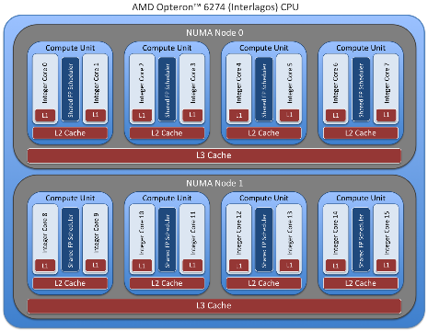
АКТУАЛЬНОСТЬ ТЕМЫ ИССЛЕДОВАНИЯ
Архитектурные свойства современных ВС:
иерархическая организация коммуникационной среды
мультиархитектура вычислительных узлов
большемасштабность
Два гибридных (гетерогенных) узла системы Cray XK7
Уровень узла:
GPU: NVIDIA CUDA, OpenCL, OpenACC, OpenMP 4.x
CPU: OpenMP, Cilk/Cilk++, Intel TBB, POSIX Threads
Core: SSE/AVX
Процессор AMD Opteron Interlagos (16 ядер)
Уровень ВС:
MPI, SHMEM, Cray Chapel, Coarray Fortran, Unified Parallel C
<number>
Notes:
Архитектура РВС за последние 30 лет притерпела значительные изменния. Системы 90-х годов прошлого столения характеризовались структурами сетей межмашиххых связей, узлы ЭМ машины были одно процессорными. Для такх системы разработаны эффективные метод организации функционирвоаняи ВС с оснвоных режимах.
<number>

